Slide 1
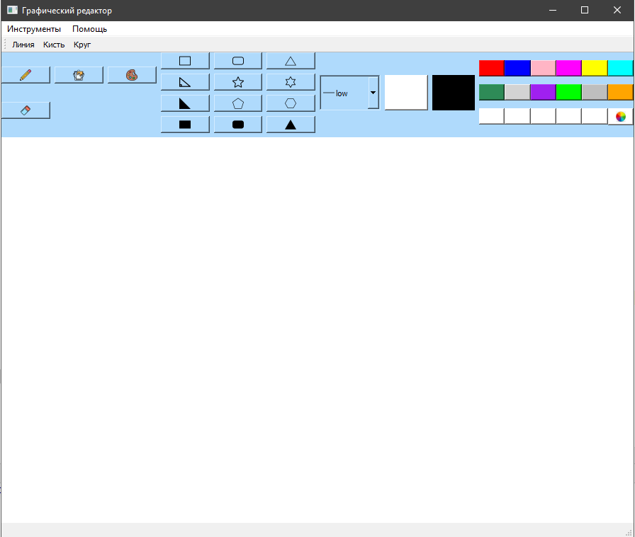
Мой Проект: Графический редактор
Выполнил: Ахмадуллин Эльмир

Slide 2


Основные инструменты редактора
кисть
-Кисть
Рисует линию любого цвета
-Карандаш
Рисует черную линию
-Заливка
Заливка любым цветом
-Карандаш
-Палитра
Выбирает цвет для одного из
изменяющихся кнопок

Slide 3

-Ластик
Стирает с учетом цвета фона

Slide 4
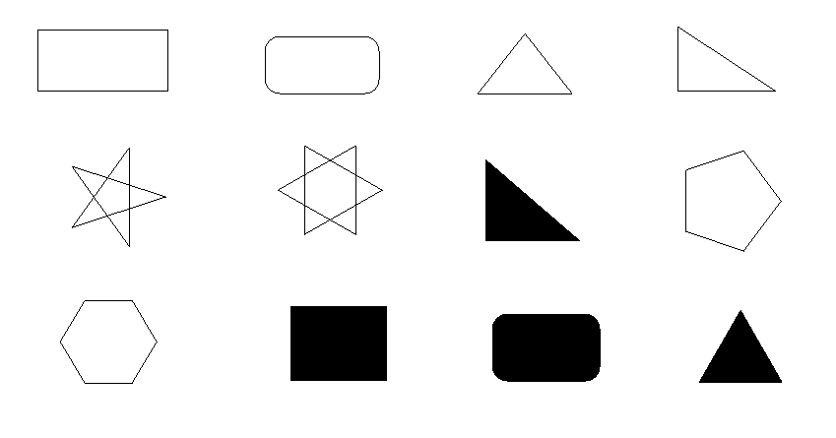
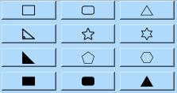
Дополнительные инструменты
-Все фигуры: Квадрат, треугольник, их виды и заливка внутреннего цвета, а также фигуры звезд, многоугольников и круг

Slide 5
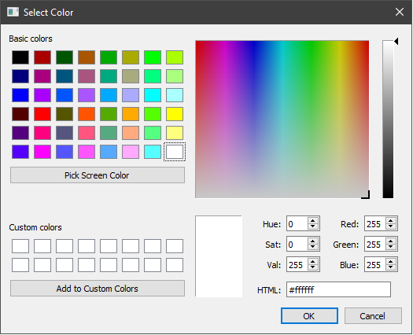


Дополнительные параметры
Изменяет толщины кисти в соответствии с выбранным элементом
-Выборка толщины кисти
Открывает окно через которую можно выбрать цвет на свой вкус и Выбирает этот цвет для одного из
изменяющихся кнопок
-Выборка индивидуального цвета

Slide 6
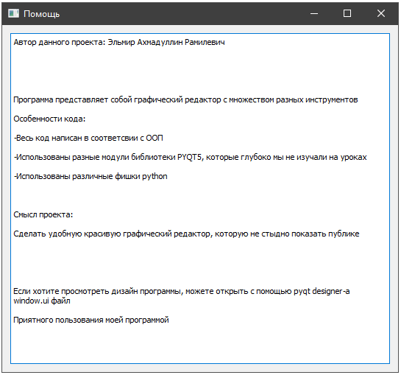
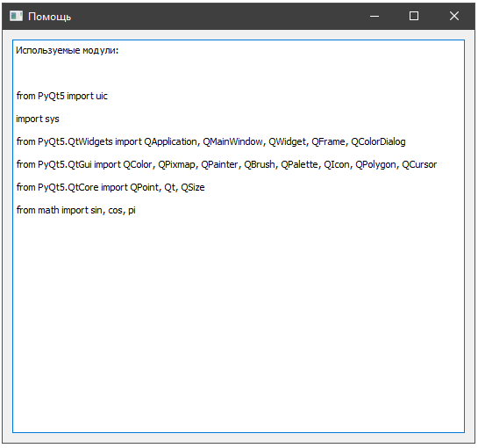
Вспомогательные окна редактора
Кнопка “О программе”
Кнопка “Используемые модули”

